Slide 1
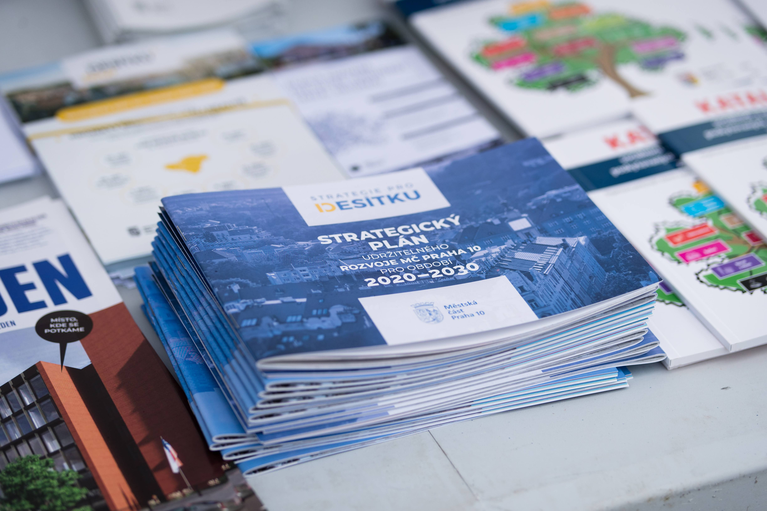




ODBORNÁ SKUPINA
PRO STRATEGII
WWW.STRATEGIEPRODESITKU.CZ

Slide 2


OBSAH
01
02
03
04
Vývoj
Členové
Role
Diskuze

Slide 3


OSS: VÝVOJ
RMČ jmenovala Odbornou skupinu pro strategii 16. dubna 2019.
Předsedkyní byla starostka Renata Chmelová.
OSS zasedala 11x v rozmezí tří let.
Poslední zasedání proběhlo v březnu 2022.
Po odvolání starostky se již zasedání nekonalo.

Slide 4
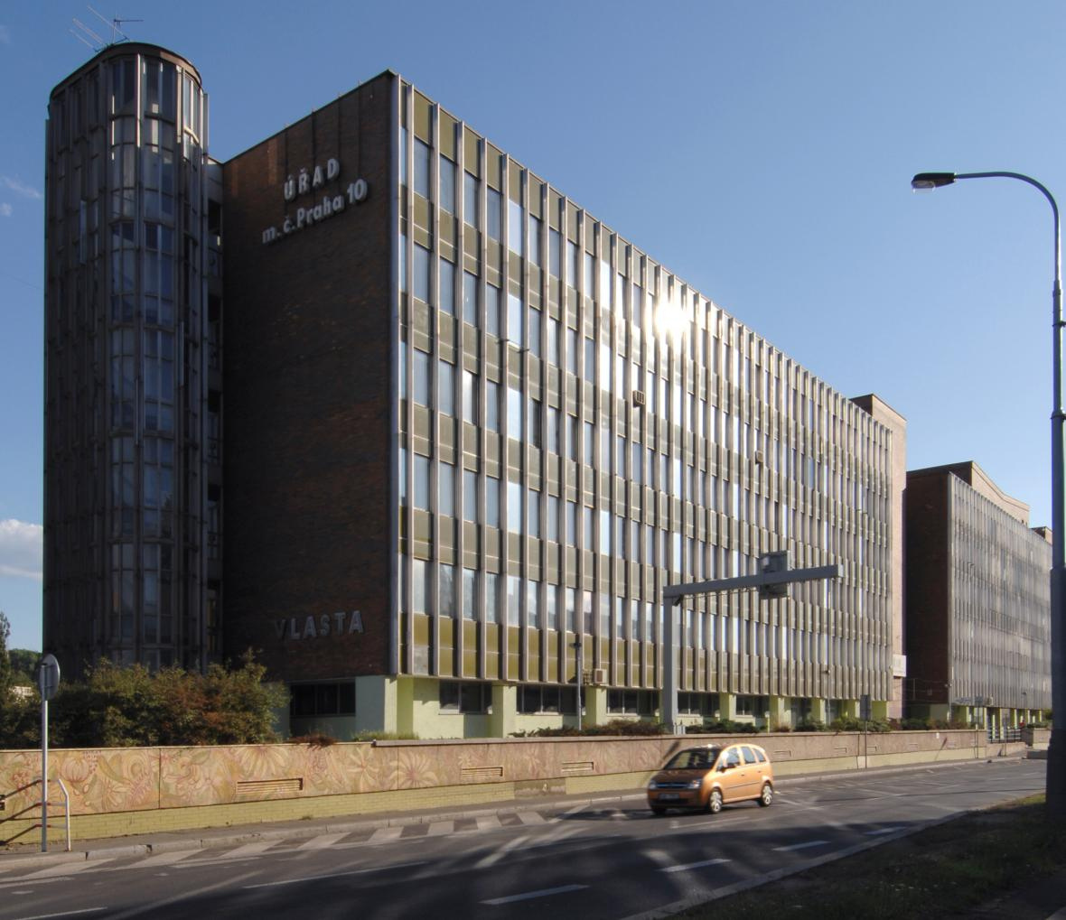




CO SE V OSS ŘEŠILO
Plán participací
Cíle
Strategické řízení
a plánování
Sběry podnětů od občanů a průzkumy: kulaté stoly, pocitová mapa, zapojování různých cílových skupin (senioři a žáci, podnikatelé, neziskovky), Strategie tour
Strategické cíle (návrhová a realizační část SPUR, provázanost s MA21), způsob jejich naplňování konkrétními projekty, vyhodnocování plnění SPUR, indikátory.
Způsob řešení podnětů od občanů; metodika, projektového řízení (Kanboard); koncepce, a jak je odbory využívají; spolupráce mezi odbory a radními na projektech AP
Tvorba SPUR, způsob a harmonogram, stav zpracování, tvorba akčních plánů, plánů zlepšování, nastavení pracovních skupin,

Slide 5


ROLE OSS
01
02
Vize
Klíčové projekty
Navrhuje vizi strategie a klíčové oblasti.
Navrhuje strategické cíle, opatření, harmonogram, projektové listy, indikátory, akční plán.
03
04
05
06
07
08
Analýza
Participace
Odbornost
Spolupráce napříč
Akční plán
Vyhodnocení
Poskytuje analytické podklady a potřebná data.
Účastní se podle potřeby veřejných projednání, sběru podnětů, setkání pracovních skupin.
Podílí se na zpracování jednotlivých částí strategie svojí odborností.
Spolupracuje s komisemi RMČ a výbory ZMČ, pracovními skupinami pro strategii a odbornou veřejností. Schází se dle potřeby. Výstupy z jednání předává Koordinátorovi tvorby strategie.
spolupracuje na tvorbě ročních Akčních plánů a vyhodnocování jejich plnění.
Vyjadřuje se k postupu v oblasti strategického a projektového řízení na ÚMČ Praha 10.

Slide 6

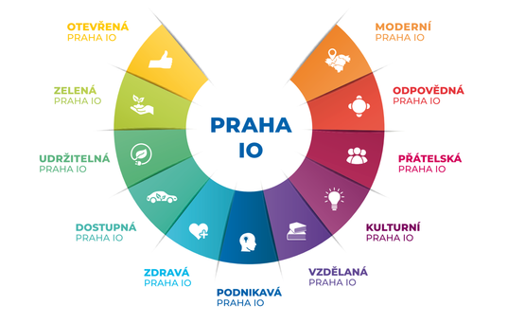

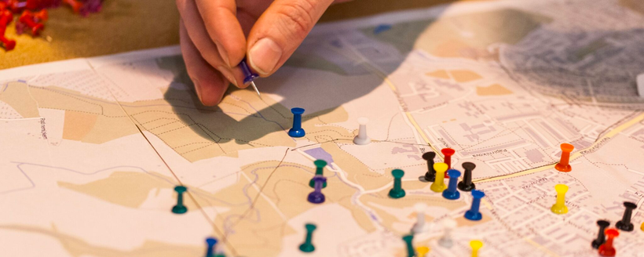
SOUHRNNĚ
  OSS se zabývá vším, co je spojené se strategickým plánováním a řízením
  OSS je poradním i exekutivním orgánem
  OSS určuje podobu strategického řízení a zároveň naplňuje strategické cíle
Členové
SPUR

Slide 7



CO OČEKÁVAT OD DNEŠNÍHO ZASEDÁNÍ
Čas do něj vložený se nám vrátí: co si tu dohodneme, se promítne do strategického řízení tak, aby bylo efektivnější.
Strategické řízení a plánování tu bylo, je a bude. Máme možnost ho nastavit efektivněji. Buďme k sobě otevření, kritičtí a konstruktivní.
Zamysleme se dnes nad tím, jak může OSS fungovat, a jak může strategie pomoct vedení ÚMČ, politickému i úřednickému.

Slide 8

Děkuji za pozornost

